Slide 1
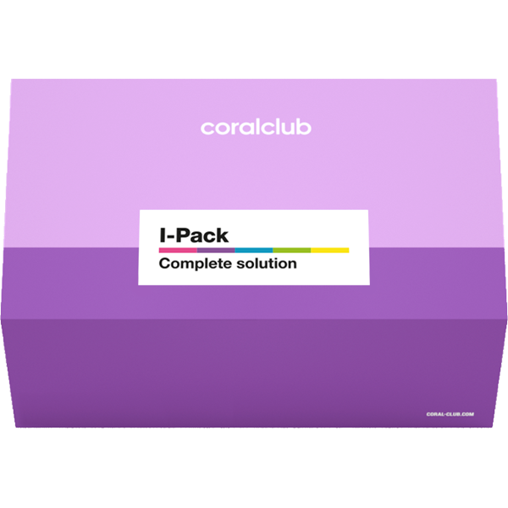
I-Pack
Per rafforzare il sistema immunitario

Slide 2
IL SISTEMA IMMUNITARIO DIPENDE DA NOI O NOI DIPENDIAMO DA esso
LA FORZA DEL SISTEMA IMMUNITARIO DIPENDE MOLTO DALLO STILE DI VITA
^{sistema immunitario debole}
frequente SARS;
le malattie procedono con complicazioni;
trattamento a lungo termine.
^{sistema immunitario forte}
SARS non più 1-2 all’anno;
guarigione rapida;
assenza delle complicazioni.
Notes:
Немногие могут похвастаться крепким иммунитетом. В подавляющем большинстве иммунитет — это результат нашего ежедневного выбора, нашего образа жизни.
Иммунитет отражает общее состояние здоровья, силы организма — чем крепче здоровье, тем лучше иммунитет. Все, что укрепляет здоровье, укрепляет иммунитет: режим дня, умеренные нагрузки, режим сна и отдыха, переключение деятельности, отсутствие регулярных переутомлений, избегание гиподинамии (сидения на одном месте), отдых, спорт, закаливание.

Slide 3
FATTORI CHE ABASSANO LE DIFESE IMMUNITARIE
Cattive abitudini
Alimentazione sbilanciata
stress
insufficienza del sonno
Età
Danni e lesioni
Malattie croniche
allergia
Notes:
Резкое снижение иммунитета часто возникает при стрессах и больших нагрузках. Поэтому в группу риска вносят людей, чьи профессии так или иначе с этим связаны.
Под угрозой находятся люди, которые в связи со спецификой работы вынуждены не соблюдать режим сна, приема пищи и физических упражнений.
Лица пожилого возраста тоже попадают в группу риска, так как старение приводит к прогрессивному снижению множественных физиологических процессов, включая иммунные ответы, поэтому с возрастом иммунная система ослабевает.

Slide 4
Come capire che
Le difese si sono indebolite
Eccessiva stanchezza;
distrazione, irritabilità e nervosismo;
Cattive condizioni della pelle e delle mucose;
Disturbi gastrointestinali;
Peggioramento delle malattie croniche, ammalarsi frequentemente.
Notes:
проверь себя

Slide 5
Che cos’è il sistema immunitario?
Immunità (dal latino immunitas – rilascio, liberazione) — la capacità dell’organismo di riconoscere gli agenti estranei e difendersi da:
virus,
batteri,
protozoi,
funghi microscopici.
immunity
Notes:
О необходимости поддерживать иммунитет знает каждый, но на вопрос “а что такое иммунитет?” добрая половина пожимает плечами.
Иммунитет (от латинского immunitas – освобождение, избавление) — это биологическая система защиты организма от внешних и внутренних биологически активных агентов (антигенов*), направленная на сохранение постоянства внутренней среды (гомеостаза) организма.
*Антигены — общее название чужеродных для организма агентов и веществ. Ими могут быть продукты жизнедеятельности микроорганизмов — возбудителей различных заболеваний, ядовитые соединения растительного и животного происхождения, погибшие или переродившиеся клетки самого организма и другие вещества.

Slide 6
Sistema immunitario —
Difesa esterna ed
interna
Le difese immunitarie servono non solo a combattere gli agenti estranei esterni, ma anche le proprie cellule e molecole, se sono danneggiate, geneticamente modificate o invecchiate.

Slide 7
Le difese immunitarie
Le difese sono comandate dal midollo osseo e dal timo. È luogo di nascita di tutte le cellule del sistema immunitario e “dell’apprendimento” per le più importanti di essi (linfociti T e B).
^{Aiutanti:}
pelle — la “barriera” fondamentale tra l’organismo e l’ambiente esterno.
tonsille,
linfonodi,
Tessuto linfoide,
milza,
appendice
— luogo di localizzazione delle cellule immunitarie “addestrate”.
Il trasporto delle cellule del sistema immunitario nel organismo viene effettuato tramite il sangue e la linfa.
Notes:
Участники иммунной системы:
1. Специфичные органы, отвечающие за выработку и обучение иммунных клеток, а именно:
центральные органы (красный костный мозг и тимус) – место рождения всех клеток иммунной системы, а также место развития и «обучения» важнейших из них: Т- и В-лимфоцитов;
периферические органы (лимфатические узлы, лимфоидная ткань, миндалины, селезенка, аппендикс) – место локализации «обученных» клеток ИС для осуществления иммунного надзора и «обучения» других клеток иммунной системы;
2. Находящиеся в крови и циркулирующие вместе с ней по всему организму отдельные клетки иммунной системы (макрофаги, лимфоциты);
3. Кровь и лимфа, которые объединяют все компоненты иммунной системы в единое целое и обеспечивают их передвижение.

Slide 8
Gerarchia del sistema immunitario
Non specifico
(congenito)
Specifico
(acquisito)
Soldati:
Pelle, mucose, enzimi, succo gastrico. Sono barriere superficiali (meccaniche, biologiche, chimiche).
Cellule immunitarie fagociti (macrofagi, monociti, neutrofili, cellule dendritiche, mastociti) sono i primi a “combattere”, catturare e “digerire” agenti estranei (con dimensione ≥ 0,1 μm)
Soldati:
T- e В- linfociti
Riconoscono e ricordano gli agenti estranei, e forniscono una intensa risposta «mirata» .
Notes:
Неспецифический (врожденный, неадаптивный) иммунитет – это однотипные реакции организма на любые чужеродные антигены.
Врожденный иммунитет обеспечивают:
• внешние покровы тела, слизистые оболочки дыхательных путей, пищеварительного тракта, стенок кровеносных сосудов. Их целостность предотвращает проникновение в организм патогенных организмов;
• большое количество биологически активных веществ (фермент слюны лизоцим, защитные белки крови и т. п.). Они являются химическим или биологическим барьером на пути патогенов в организм;
• определенные типы лейкоцитов, способные к фагоцитозу (фагоцитоз – (др. -греч. φαγεῖν «пожирать» + κύτος «клетка»), процессу, при котором клетки (специально предназначенные для этого клетки крови и тканей организма — фагоциты) захватывают и переваривают твёрдые частицы диаметром более 0,1 мкм, в том числе бактерии и крупные молекулярные комплексы). К клеткам врожденного иммунитета относятся: фагоциты (макрофаги, моноциты, нейтрофилы, дендритные клетки, тучные клетки), базофилы, эозинофилы, эпителиоциты, эндотелиоциты, NK-клетки.
Если же вещество молекулярно-дисперсное (например, белок, полисахарид, вирус), не токсичное и не обладает физиологической активностью, оно не может быть нейтрализовано и выведено организмом по вышеописанной схеме (быть захваченным и переваренным). В этом случае срабатывает специфический (адаптивный, приобретенный) иммунитет. Он приобретается в результате контакта организма с антигеном и характеризуется формированием иммунологической памяти. Клеточными носителями приобретенного иммунитета служат лимфоциты (Т- и В- лимфоциты). Приобретенный (специфический) иммунитет, в отличие от врожденного, формируется на протяжении всей жизни человека. Он может возникать после перенесенного заболевания (активный естественный) или после прививки (активный искусственный).

Slide 9
Il sistema immunitario ha sempre
Da fare
Un metro cubo d’aria può contenere
1 500-7 000 o anche più microorganismi (a seconda della stagione dell’anno).
7 000

Slide 10
Aggiusta il meccanismo di difesa
Dall’esterno
Dall’interno
SONNO SANO
ALIMENTAZIONE BILANCIATA
ATTIVITA’ FISICA
SOSTENERSI CON NUTRIENTI
ABBANDONARE CATTIVE ABITUDINI
CONTROLLO DELLE MALATTIE CRONICHE
Notes:
Что можно сделать для укрепления иммунитета прямо сейчас? Начните делать то, что зависит от вас, а поддержка нутриентами — в новом наборе от Coral Club!

Slide 11
I-pack
RAFFORZA LE DIFFESE DELL’ORGANISMO
RISVEGLIA IL SISTEMA IMMUNITARIO
VELOCIZZA LA GUARIGIONE

Slide 12
I-pack —
Complesso per rafforzare
le difese immunitarie
30 GIORNI
5 PRODOTTI
VITAMINE, FITONUTRIENTI, SQUALEN, MINERALI

Slide 13
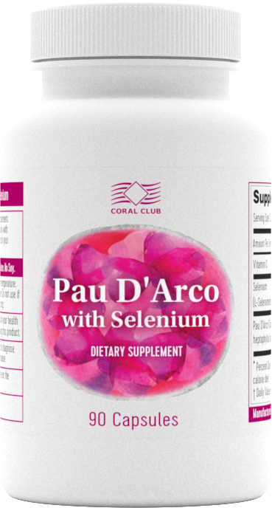
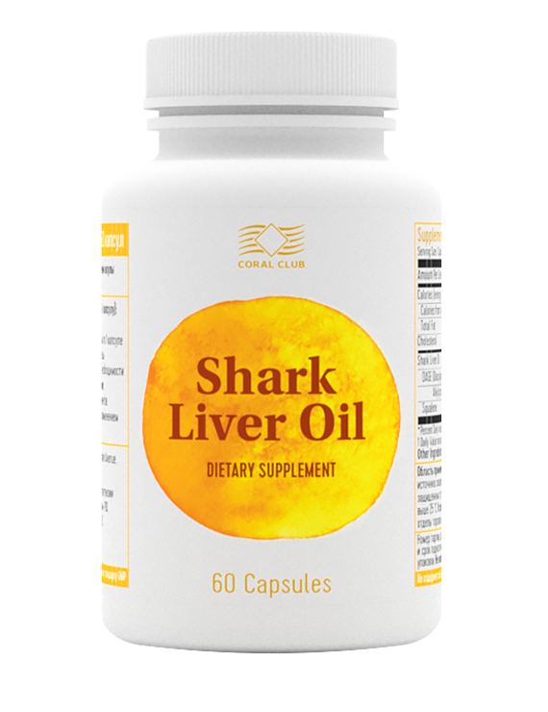
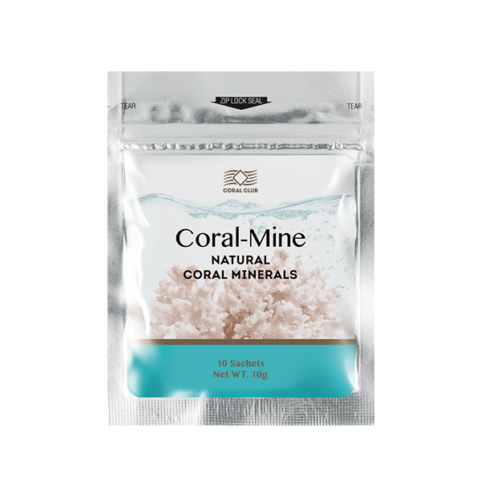
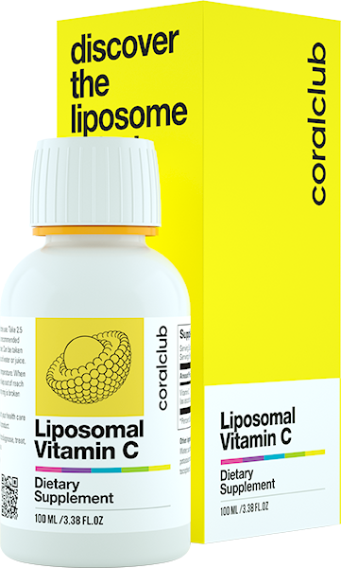
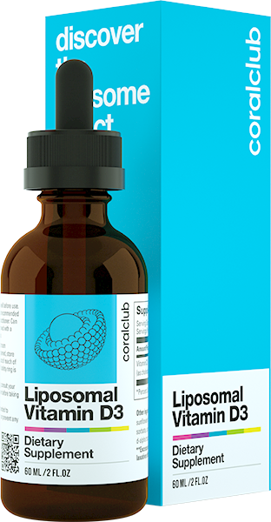
I-pack
LIPOSOMIALE
VITAMINA C
LIPOSOMIALE
VITAMINA D3
CORTECCIA DI
LAPACHO CON SELENIO
OLIO DI FEGATO DI SQUALO
CORAL-MINE

Slide 14
VITAMINA С
promuove la formazione di una risposta immunitaria;
partecipa alla formazione del collagene — il principale componente strutturale della pelle;
invia cellule immunitarie al sito di danno, promuovendo la guarigione delle ferite;
difende l’organismo dall’influenza negativa dell’ecologia.
Notes:
Эпидемиологические исследования показывают, что гиповитаминоз С до сих пор относительно распространён и дефицит витамина С является четвертым ведущим дефицитом питательных веществ в государствах Организации Объединенных Наций. Причины: сокращение потребления из пищи в сочетании с ограниченной возможностью сформирования запаса в организме (это водорастворимый витамин, он не задерживается в тканях, невозможно сформировать его запас).
Увеличение потребности в витамине С обуславливается загрязнением окружающей среды, курением, борьбой с инфекциями, а также заболеваний с окислительными и воспалительными проявлениями, например диабет типа 2 и т.д.
Вегетарианцам будет интересно узнать, что витамин С помогает организму лучше впитывать негемическое железо - поступающее из растительных продуктов, таких как бобы, шпинат и киноа.

Slide 15
vitamina D3
Attiva il lavoro delle cellule immunitarie T- e B- linfociti.
Sostiene la difesa antibatterica e antivirale dell’organismo.
Deficit di vitamina D aumenta il rischio di sviluppare malattie autoimmuni.
Notes:
Долгое время считалось, что основная функция витамина D в организме – это регуляция усвоения фосфора и кальция в костях. Но в последнее время были обнаружены рецепторы, реагирующие на витамин D во множестве других тканей нашего организма. И теперь ученые утверждают, что «этот витамин участвует в регуляции иммунной и сердечно-сосудистой систем, развитии мускулатуры» (Энтони Норман, почетный профессор биохимии и биомедицины в Университете Калифорнии и один из ведущих мировых экспертов по витамину D). Исследователи обнаружили, что Т-клетки полагаются, в первую очередь, на витамин D для того, чтобы активироваться, если же в крови этого витамина недостаточно, то они будут оставаться в спящем состоянии. "Когда Т- клетка находится в контакте с вирусом или бактерией, она превращается в сигнализирующее устройство, известное как рецептор витамина D, которое ищет витамин по всему организму", - говорит Карстен Гейслер, специалист из департамента по вопросам международного здравоохранения, иммунологии и микробиологии. "Это означает, что Т- клетки должны обязательно подпитываться от витамина D, иначе они перестанут работать. Если Т- клетки не могут найти в организме достаточное количество витамина D, то они даже не будут начинать борьбу".

Slide 16
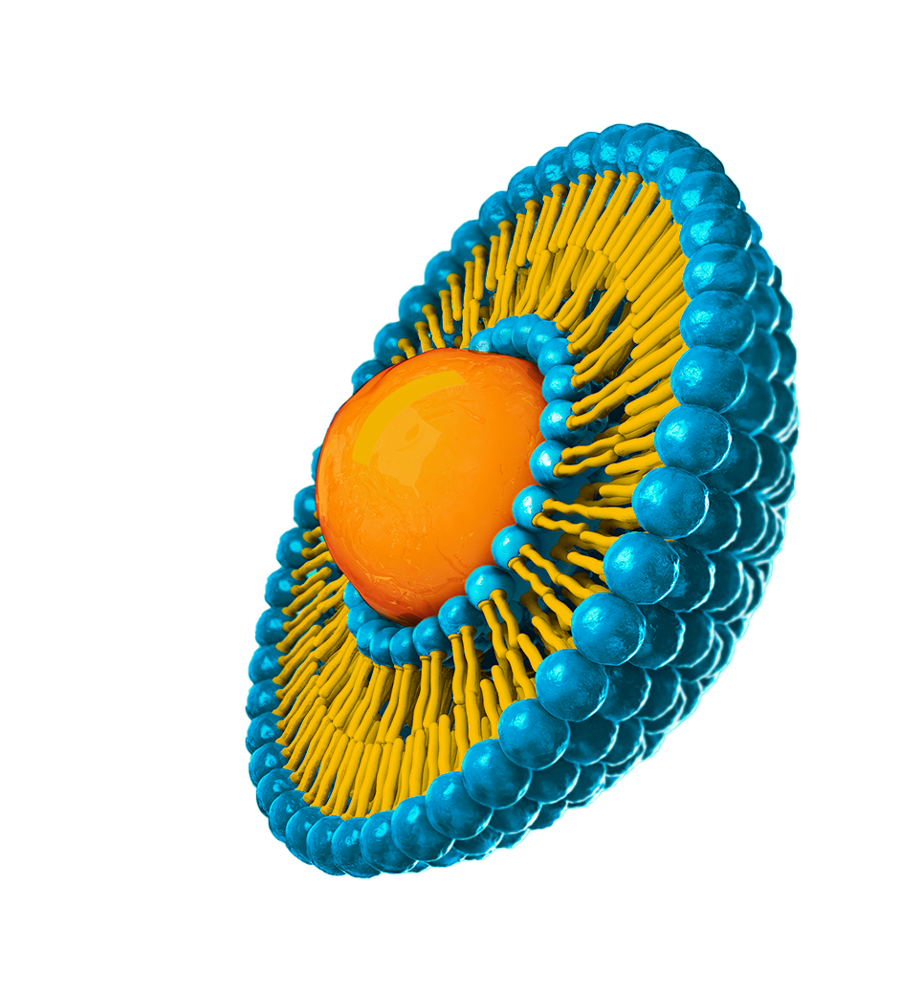
Forma liposomIale delle vitamine С e D3
La forma liposomiale aumenta la biodisponibilità dei componenti attivi in essa contenuti, proteggendoli dalla distruzione e prevenendo le irritazioni gastrointestinali.
La membrana liposomiale — un’ulteriore fonte di fosfolipidi, che aiutano a riparare le membrane cellulari danneggiate.

Slide 17
Corteccia di lapacho con selenio
Corteccia di lapacho:
Aiuta a combattere batteri, virus e funghi.
Attiva le cellule del sistema immunitario non specifico (macrofagi) e specifico.
Migliora la condizione generale durante le malattie infiammatorie.
Selenio:
Partecipa alla sintesi delle cellule immunitarie.
Ha le proprietà antiossidanti.
Aiuta a formare la risposta immunitaria.

Slide 18
squalen
(olio di fegato di squalo)
Antiipossico — migliora l’apporto di ossigeno alle cellule.
Ha un effetto antiossidante.
Promuove la guarigione delle lesioni cutanee.
Rafforza la risposta immunitaria locale e sistemica (aumenta la produzione di immunoglobuline IgG e IgA).

Slide 19
Coral-mine
Coral-Mine – è una composizione minerale di coralli relitti, estratti nei pressi dell’isola giapponese di Okinawa, chiamata anche “l’isola dei centenari”.
Fonte di molti minerali (Са, Mg, K, Na, Fe, S, Si, B, Cr, Mn, Zn ecc.)
Regola l’equilibrio minerale, rafforzando le condizioni generali del corpo e, di conseguenza, le sue difese.

Slide 20
I-pack
PUNTI BONUS
PREZZO DEL CLUB
PREZZO AL DETTAGLIO
58
91 $
113,75 $

Slide 21
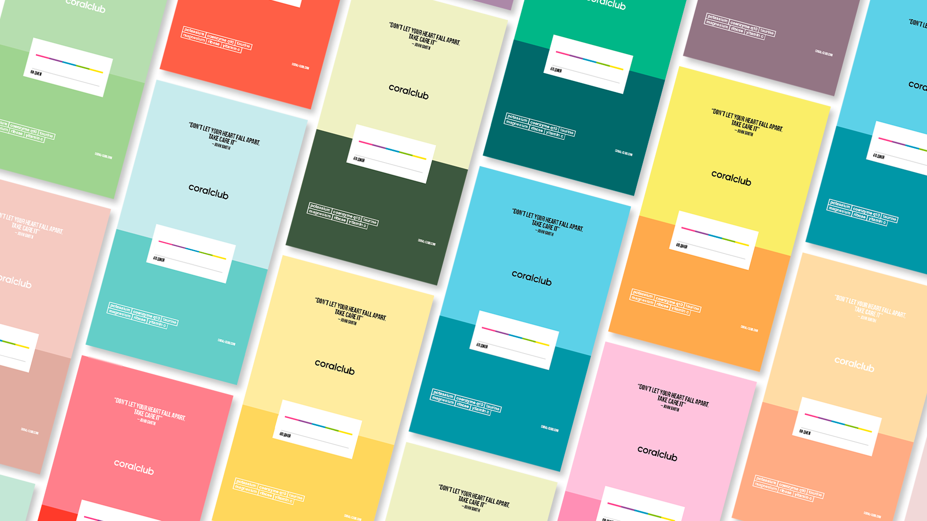
Programmi completi
Del CORAL CLUB sono
Complessa azione dei componenti
Precisa sequenza dell’assunzione
Mantenimento dello stile di vita abituale
Un approccio concettuale alla salute

Slide 22
I-Pack
Protezione attivata

